Slide 1
Seznámení uživatelů s modernizovaným systémem ODok
Projekt: Úprava Informačního systému ODok
Reg. č.: CZ.1.06/1.1.00/07.06411

Slide 2
Projekt: Úprava Informačního systému ODok
Projekt financovaný z prostředků Evropské unie, konkrétně Evropského fondu pro regionální rozvoj a Integrovaného operačního programu (IOP) a z prostředků státního rozpočtu.
Schválená finanční podpora projektu - 50,5 mil Kč. Předpokládané čerpání po úsporách - cca 42 mil Kč.
Zásadní oblasti, na které je projekt zaměřen a budou zde prezentovány:
Modernizace stávajících a vytvoření nových funkcionalit systému ODok, a dále
Vytvoření nového legislativního helpdesku s grafickým znázorněním přípravy a schvalování jednotlivých typů materiálů s doprovodnými texty a výkladovým slovníkem. Helpdesk umožňuje i zadávání legislativních a technických dotazů.
Notes:
Vám známého zejména aplikacemi eklep, evláda, dokumenty vlády (usnesení, program…) (Novými funkcionalitami jako je, nevím, zda zmínit přímo zde nebo až časem)

Slide 3
Osnova školení
Úvod do ODok
Historie ODok
Východiska pro modernizovaný ODok
Hlavní přínosy modernizace
Struktura ODok
Přehled aplikací modernizovaného ODoku
Aplikace ODok
Existující funkcionality
Modernizované a nové funkcionality
Portál ODok
Aktuální stav projektu

Slide 4
Úvod do ODok - Historie
Konec roku 2000 – Identifikace cílů
Úřad vlády
Standardizovat a optimalizovat proces výměny elektronických dokumentů mezi ústředními orgány státní správy včetně jejich publikování
Standardizovat a optimalizovat proces řízení publikace a distribuce vládních dokumentů v meziresortním kontextu
Březen 2001 – Projektový záměr
Název: Výměna dokumentů
Proces meziresortní komunikace
Proces řízení oběhu a publikace vládních dokumentů
Ucelená soustava věcných a procesních standardů, kterým podléhají dotčené činnosti a použité technologie a postupy
Východisko: program EC DG III/B/6IDA (Interchange of Data between Administration) a předpisy EU zabývající se slučitelností informačního obsahu

Slide 5
Úvod do ODok - Historie
Květen 2001 – Zařazení do Akčního plánu SIP
Název: Oběh dokumentů mezi ústředními orgány státní správy (ODok)
Nositelé: ÚV, PSP PČR, Senát PČR, MF, MV, MPO
Vytvořit ucelenou soustavu metod a prostředků podpory meziresortního oběhu dokumentů
Využít standardy běžné v zemích EU
Implementovat tuto soustavu za použití prostředků moderních informačních technologií
Červenec 2001 – Schválený projektový záměr
Září 2001 – Start projektu
Konec roku 2001
Procesní analýza legislativního procesu
Metadatový model
Šablony MS Word
Návrh formalizovaného popisu struktury a vzhledu legislativních dokumentů

Slide 6
Úvod do ODok - Historie
Celý rok 2002 – Realizace
Proces automatizovaného sledování legislativních návrhů
Vznik eKLEP (Elektronická knihovna legislativního procesu)
Vznik AVS, AVP, eVLADA, DUS
Bezpečnostní model
Leden 2003 – Zkušební provoz
Opuštění vize možnosti formalizovaného popisu struktury a vzhledu legislativních dokumentů
Leden 2004 až dosud – Produkce
Drobné změny funkcionality
Doplnění nových funkcionalit
Změna koncepce úložiště (2007)
Průběžné úpravy uživatelského rozhraní
Aktualizace koncepce ODok (2008)
Návrh modernizace (2010)

Slide 7
Úvod do ODok – Východiska modernizace
Zjištění Analýzy modernizace ODok (2010)
Procesy
Změny procesů na základě legislativy
Identifikace nových procesů
Detailnější a širší popis procesů
Technologická omezení
Nové požadavky na IT služby
Potřeba restrukturalizace systému
Změny na základě analýzy událostí

Slide 8
Úvod do ODok – Východiska modernizace
Legislativní procesy
Od vzniku ODok nastala řada změn
Ne všechny procesy byly pokryty IT službami
Revize existujících IT služeb na základě nového modelu legislativních procesů
Řídící procesy
Restrukturalizace poskytování IT služeb ODok podle rámce ITIL v3
Potřeba Legislativního Helpdesku

Slide 9
Úvod do ODok – Východiska modernizace
Technologie
Zvýšit výkon
Zefektivnit ukládání katalogů (metadat)
Zefektivnit prohledávání fondu (primárních dat)
Restrukturalizace systému
Hloubková revize komponentového modelu
Nová kompozice IT služeb
Komunikace
Rekonstrukce rozhraní se systémy
Nové rozhraní pro uživatele
Nová forma podpory IT služeb
Helpdesk, Servicedesk

Slide 10
Úvod do ODok – Hlavní přínosy modernizace
Centralizace aplikací – Portál ODok
Veřejné informace z jednotlivých aplikací na jediném místě
Konsolidace aplikací určených pro prezentaci veřejnosti
Vývoj nového veřejného katalogu integrujícího informace z různých aplikací
Modernizace produkčních aplikací eKLEP a eVláda
Podpora nových částí legislativního procesu
Zefektivnění podpory stávajících procesů
Zvýšení uživatelského komfortu
Notes:
Podpora nových částí legislativního procesu: RIA, vnitřní připomínkové řízení na resortu, legislativní nouze, ZOS,...

Slide 11
Úvod do ODok – Struktura ODok
Struktura ODok (aplikace, helpdesk, portál) a uživatelská práva
Portál ODok
KPL
eKLEP
zVlády
eVláda
Helpdesk
vLegis
AVS/AVP
Veřejnost
Uživatelé produkčních systémů

Slide 12
Úvod do ODok – Aplikace ODoku
eKLEP
Základní funkce eKLEP:
slouží k výměně legislativních i některých nelegislativních dokumentů v rámci jejich tvorby a schvalovacího procesu na jednání vlády
monitoruje celý životní cyklus dokumentů i včetně událostí, které nastaly mimo vládu – např. v Parlamentu
eKLEP není veřejnosti přístupný
výstupní dokumenty jsou uveřejňovány v Knihovně připravované legislativy (KPL)

Slide 13
Úvod do ODok – Aplikace ODoku
eKLEP
Dokumenty v eKLEP:
návrhy právních předpisů - předkladatelem je vláda, ministerstva nebo další ústřední orgány státní správy
návrhy zákonů, jejichž předkladatelem není vláda
návrhy na sjednání mezinárodních smluv
nelegislativní materiály určené pro jednání vlády
připomínky k legislativním a nelegislativním materiálům
vypořádání připomínek k legislativním a nelegislativním materiálům
konečný materiál se zapracovanými připomínkami
materiál z jednání vlády
dokumenty analýzy dopadů RIA

Slide 14
Úvod do ODok – Aplikace ODoku
eVláda
Základní funkce eVláda:
zabezpečuje dokumenty a informace určené pro jednání vlády
zobrazuje všechny potřebné informace pro jednání vlády na jednotném místě
zobrazuje průběh bodu jednání vlády
zobrazuje úkoly jednotlivých resortů na základě plánů práce vlády a usnesení vlády s příslušnými termíny a informacemi o stavu jejich plnění
zobrazuje úplnou historii schůzí vlády s viditelnými body jednání
eVláda není veřejně přístupná
výstupní dokumenty jednání vlády jsou uveřejňovány v knihovně zVlády

Slide 15
Úvod do ODok – Aplikace ODoku
Agenda vládních spisů, Agenda vládního programu (AVS/AVP)
Základní funkce AVS/AVP:
evidence materiálů určených na jednání vlády
tvorba:
programu, dodatku programu a upozornění k programu jednání vlády
záznamu z jednání vlády
usnesení vlády
dokumenty jsou publikovány v knihovně zVlády
jedná se o interní aplikace Úřadu vlády používané Odborem vládní agendy

Slide 16
Úvod do ODok – Aplikace ODoku
Knihovna připravované legislativy (KPL)
Základní funkce KPL:
zpřístupňuje veřejnosti vládní dokumenty legislativní povahy, které se nacházejí ve schvalovacím procesu
veřejnost zde může sledovat životní cyklus jednotlivých materiálů od tvorby až ke schválení nebo zamítnutí
Dokumenty v KPL:
návrhy věcných záměrů zákonů
návrhy zákonů
návrhy vyhlášek
návrhy nařízení vlády
návrhy na sjednání mezinárodních smluv

Slide 17
Úvod do ODok – Aplikace ODoku
zVlády (dříve DUS)
Základní funkce zVlády:
zpřístupňuje veřejnosti výstupní dokumenty jednání vlády
Databáze zVlády uveřejňuje:
programy jednání vlády
veřejně přístupné materiály pro jednání vlády
záznamy z jednání vlády
usnesení vlády

Slide 18
Úvod do ODok – Aplikace ODoku
vLegis (Katalog vládní legislativy)
Základní funkce vLegis:
slouží k jednotnému přístupu k vládní dokumentaci pro veřejnost i státní správu
obsahuje zjednodušené katalogové listy veřejných vládních dokumentů
přímé propojení katalogových listů na úplné materiály v KPL, zVlády nebo v ISAPu (Informační systém pro aproximaci práva)
umožňuje uživatelům přípravu a správu rešerší
vLegis zobrazuje zejména:
zákony
nařízení vlády
vyhlášky
mezinárodní smlouvy
připravovanou legislativu

Slide 19
Aplikace ODok - přehled
eKLEP
produkční systém
omezený přístup
eVláda
produkční systém
AVS/AVP
podpůrná interní aplikace
KPL
zVlády
veřejná knihovna
vLegis
veřejná knihovna
veřejný souborný katalog dokumentů z KPL, zVlády a externího systému ISAP
omezený přístup
omezený přístup
prezentace výstupů eKLEP
prezentace výstupů eVlády a AVS/AVP

Slide 20
Aplikace ODok – eKLEP
Stávající funkcionality
Podpora velké části legislativního procesu
mezirezortní připomínkové řízení
příprava materiálu pro jednání vlády
signace premiérem
Avizovací služba
Adresářová služba
Vyhledávací služba
Komunikační rozhraní pro KPL (Knihovna připravované legislativy)
Komunikační rozhraní pro AVS, AVP, eVláda

Slide 21
Aplikace ODok – eKLEP
Modernizované funkcionality
Optimalizace podpory všech stávajících typů materiálů, zejména:
mezinárodních smluv
verze pro Ministerstvo zahraničních věcí
úplného znění
nelegislativních materiálů
vyhlášek
úplná podpora projednávání v PK, LRV
Notes:
úplného znění
podpora zpracování v pracovních komisích (PK)

Slide 22
Aplikace ODok – eKLEP
Modernizované funkcionality
Rozšíření adresářových služeb
schvalovací proces aktivace nového registrovaného uživatele pro administrátora eKLEPu
další nové funkcionality
Rozšíření avizovacích služeb
zejména o nové stavové informace z nově naimplementovaných částí legislativního procesu – RIA, Parlament, pracovní komise,...
Rozšíření služeb „podpis premiéra“ o kontrasignaci
Modernizované vyhledávací služby
propracovanější fulltextové vyhledávání
Notes:
další nové funkcionality – změna hesla

Slide 23
Aplikace ODok – eKLEP
Nové funkcionality
Nová prezentační vrstva eKLEP
Základní princip rozdělení eKLEP zůstane zachován (obr. 1)
Lepší uživatelská přívětivost systému při:
tvorbě nových materiálů (obr. 2)
zobrazení pohledů a stránkování v pohledech (obr. 3)
orientaci v informacích o materiálech (obr. 4a, 4b, 4c)
Jednotné napojení na další aplikace ODok – eVláda a Portál ODok (KPL, zVlády, vLegis)

Slide 24
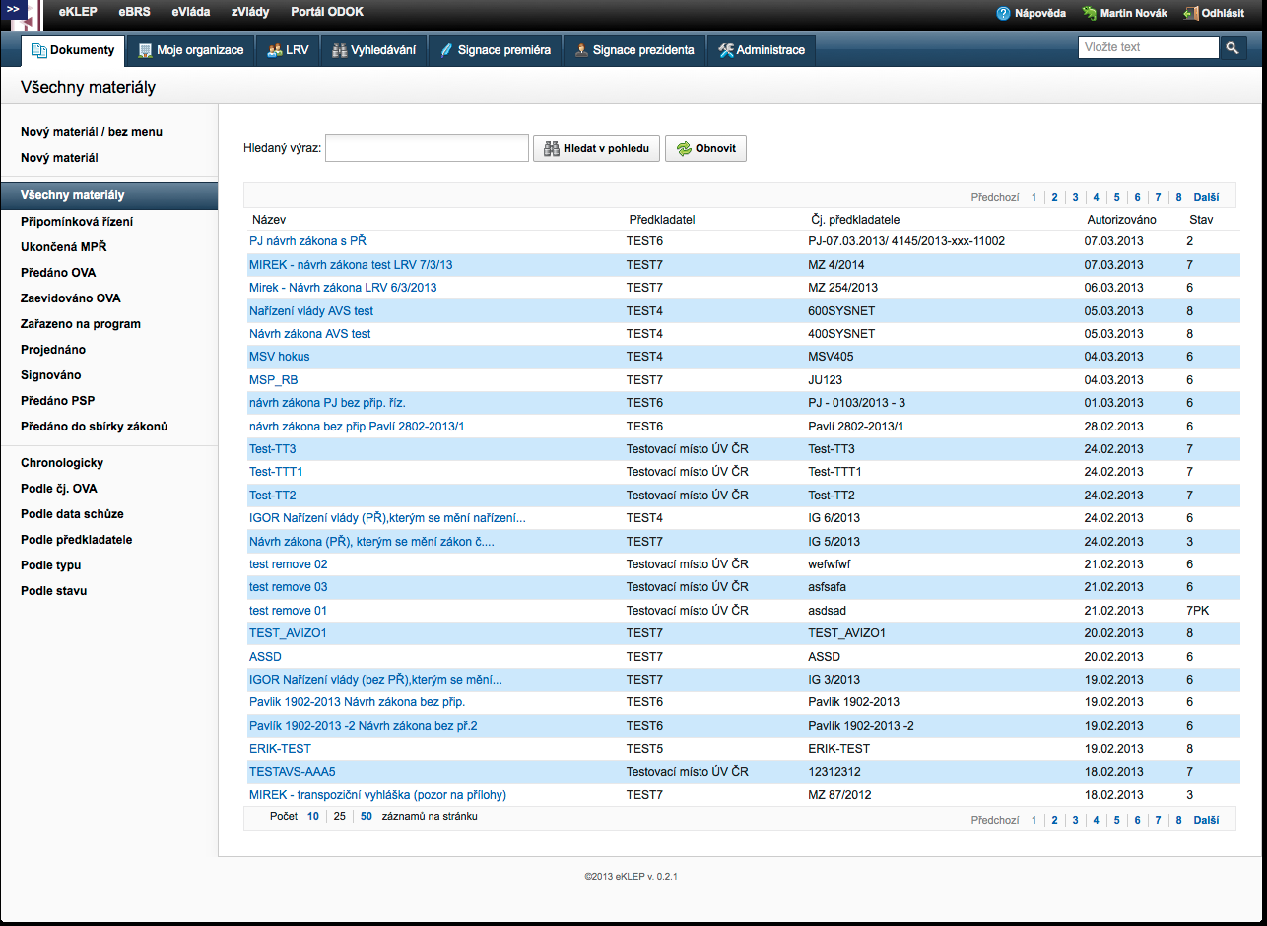
Obr.1 – Základní princip rozdělení eKLEP

Slide 25
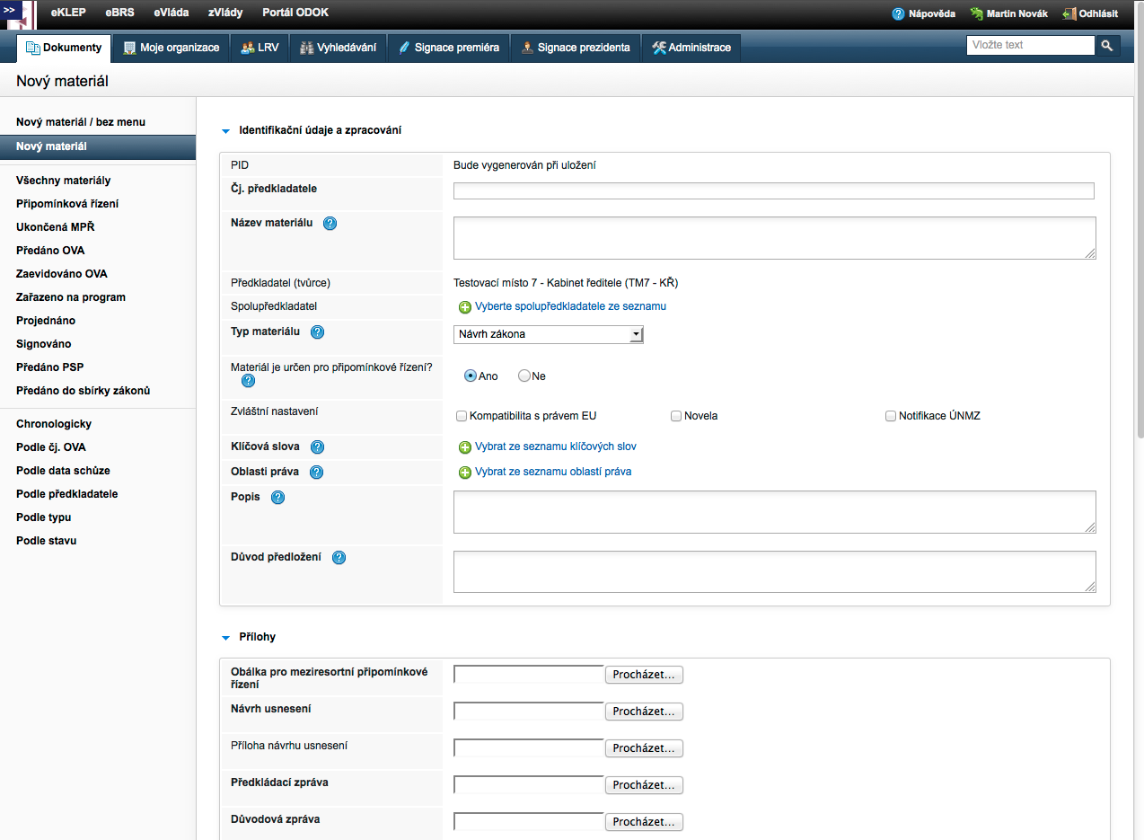
Obr. 2 – eKLEP – Tvorba nového materiálu

Slide 26
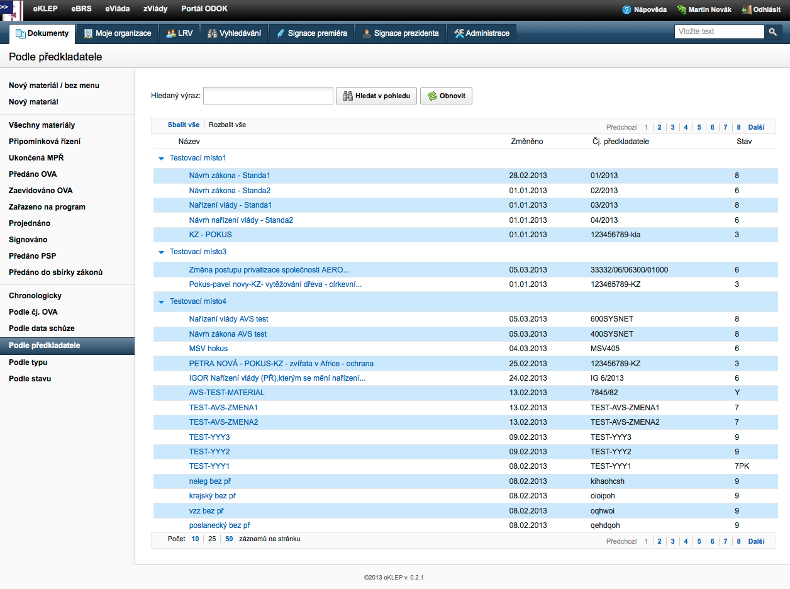
Obr. 3 – eKLEP – Pohledy a stránkování v pohledech

Slide 27
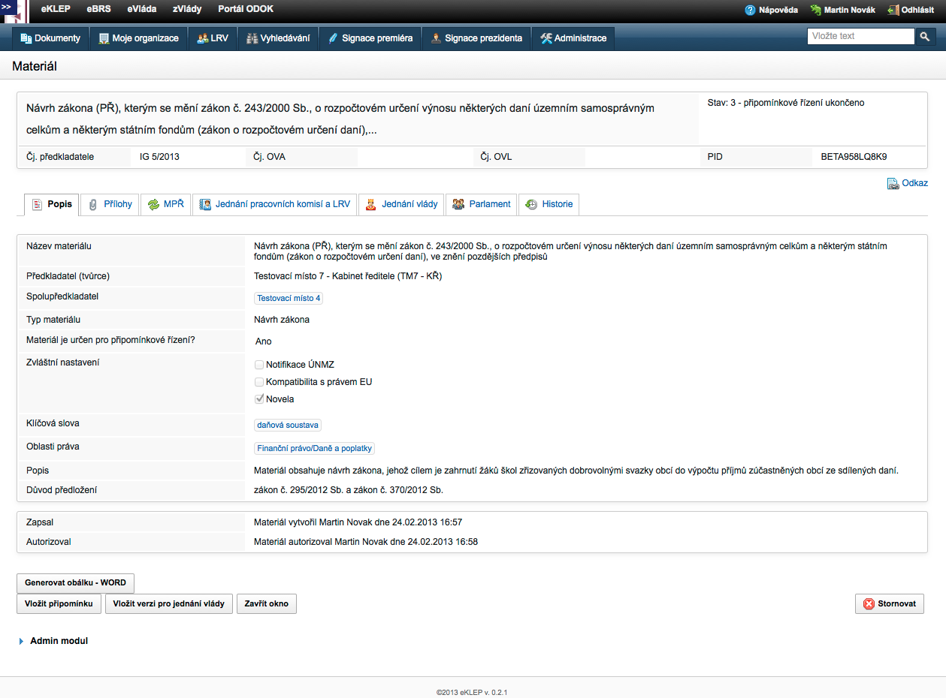
Obr. 4a – eKLEP – Informace o materiálech - Popis

Slide 28
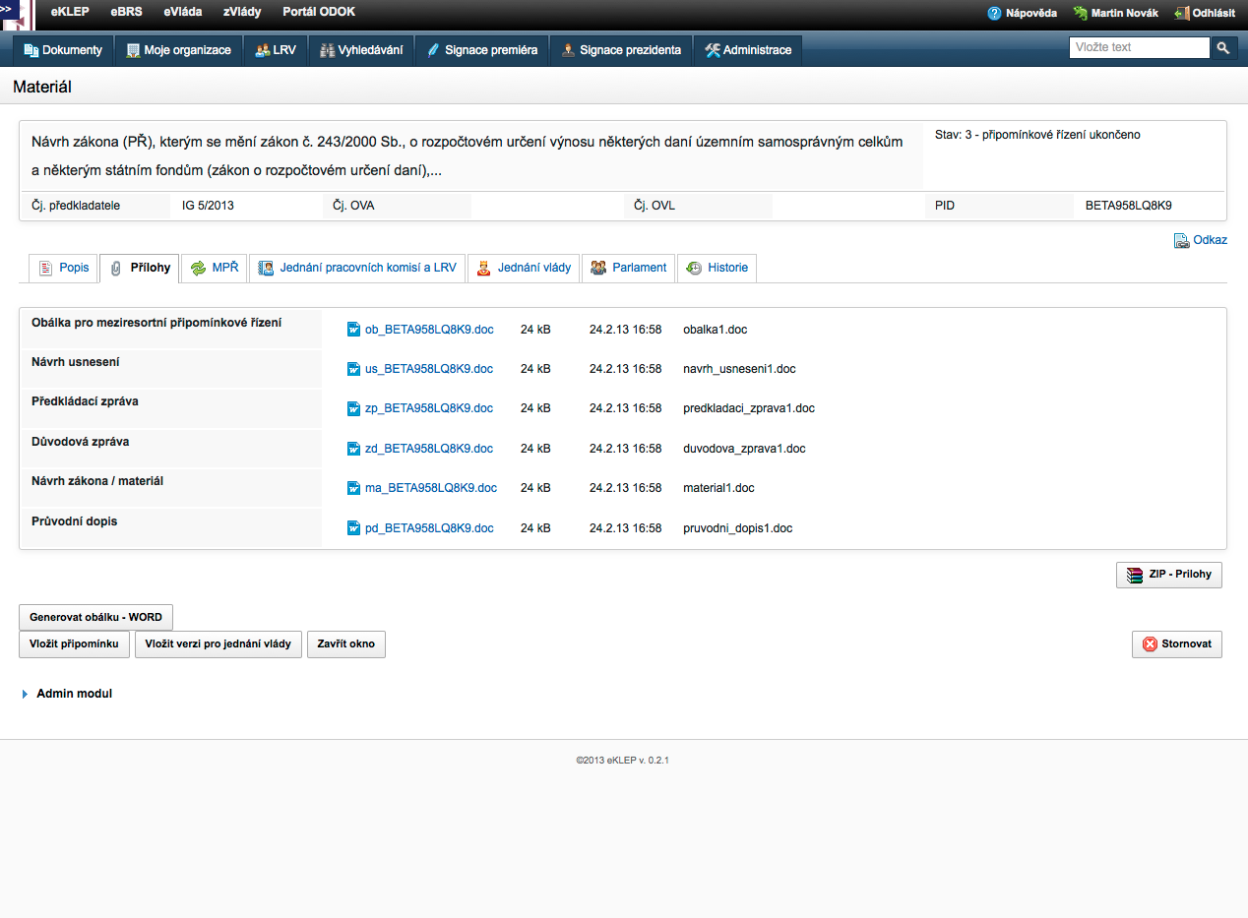
Obr. 4b – eKLEP – Informace o materiálech - Přílohy

Slide 29
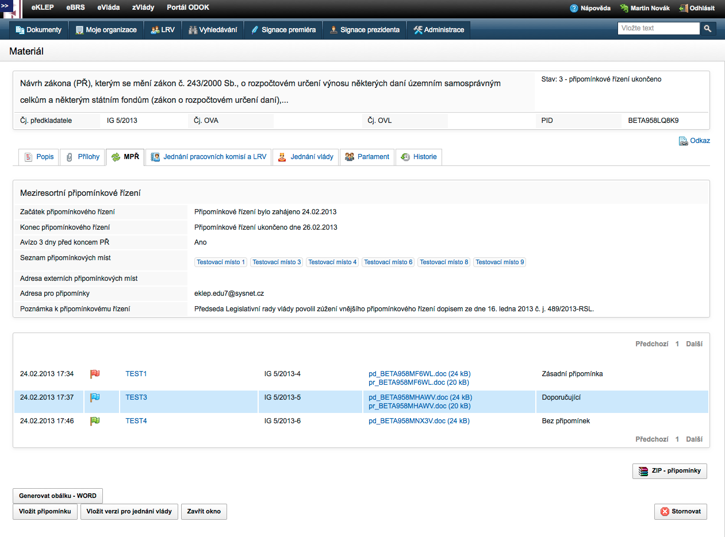
Obr. 4c – eKLEP – Informace o materiálech – Připomínkové řízení

Slide 30
Aplikace ODok – eKLEP
Nové funkcionality
Podpora dalších částí legislativního procesu
podpora RIA – integrace procesu tvorby materiálu – hodnocení dopadů RIA
vložení Přehledu dopadů
rozhodnutí o provedení RIA
tvorba variant předpisu – konzultace předkladatele se subjekty z DataKO
vložení Závěrečné zprávy RIA
založení „nového" materiálu – navázaného na proces RIA
podpora procesu legislativní nouze
označení materiálu, že je projednáván v legislativní nouzi
zachycení specifik schvalovacího procesu
podpora zákonného opatření senátu
integrace do eKLEP jako nový typ materiálu

Slide 31
Aplikace ODok – eKLEP
Nové funkcionality
Podpora dalších částí legislativního procesu
projednávání nevládního návrhu zákona – stanovisko
podpora resortní mezinárodní smlouvy
nově doplňuje v systému již naimplementované prezidentské a vládní mezinárodní smlouvy
podpora vnitřního resortního připomínkového řízení
tvorba materiálu na resortu
postoupení finálního materiálu do eKLEPu jako nový materiál
podpis prezidenta
Propojení věcného záměru zákona s navazujícím návrhem zákona

Slide 32
Aplikace ODok – eKLEP
Nové funkcionality
Nový modul LRV a pracovních komisí
ucelený přehled o plánovaných schůzích pracovních komisí (obr. 5)
evidence a správa materiálů na jednání pracovních komisí
tvorba a schválení programu pracovní komise (obr. 6)
evidence stanovisek pracovních komisí
podpůrný nástroj pro tvorbu programu jednání LRV a stanoviska LRV
přístupné pouze pro sekretariát LRV a členy pracovních komisí

Slide 33
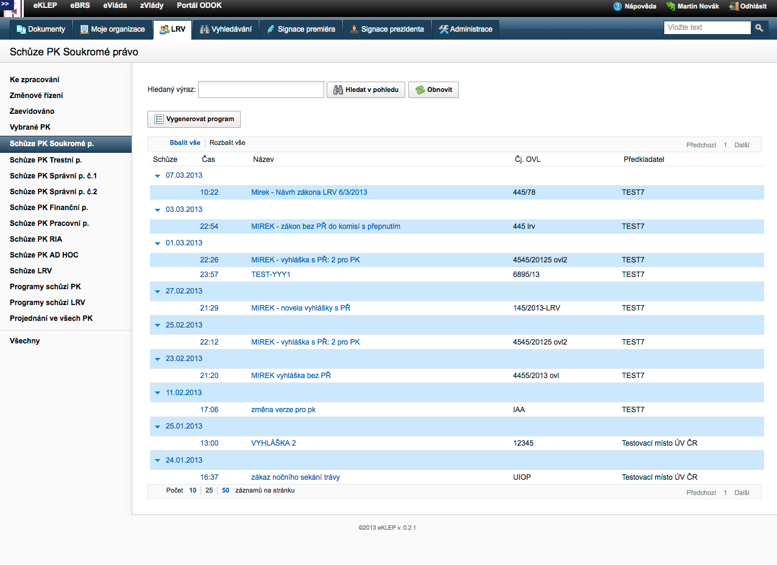
Obr. 5 – eKLEP – LRV - přehled o plánovaných schůzích pracovních komisí

Slide 34
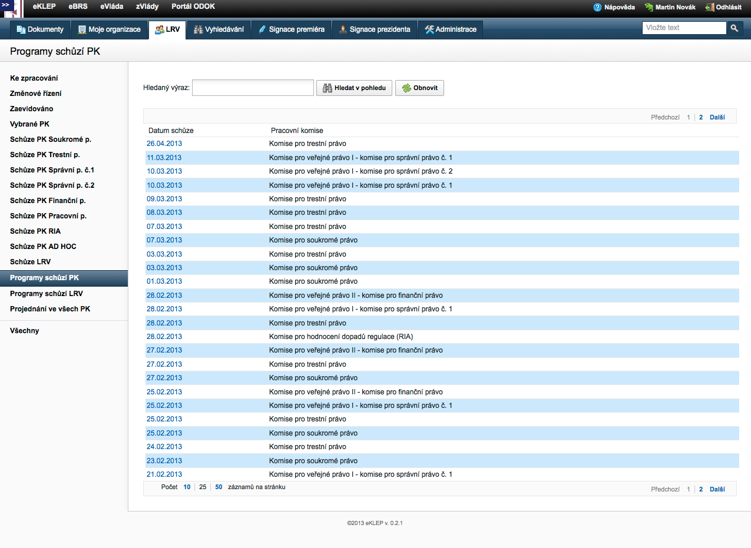
Obr. 6 – eKLEP – LRV - programy pracovních komisí

Slide 35
Aplikace ODok – eKLEP
Nové funkcionality
Verze materiálu, historie příloh a historie stavů materiálů
jednotné místo pro rychlý přístup k přílohám jednotlivých verzí materiálu (obr. 7)
Zavedení řízeného slovníku oblastí práva a klíčových slov pro zvýšení komfortu uživatele (obr. 8)
Možnost předání materiálu jinému předkladateli
tj. z resortu na resort

Slide 36
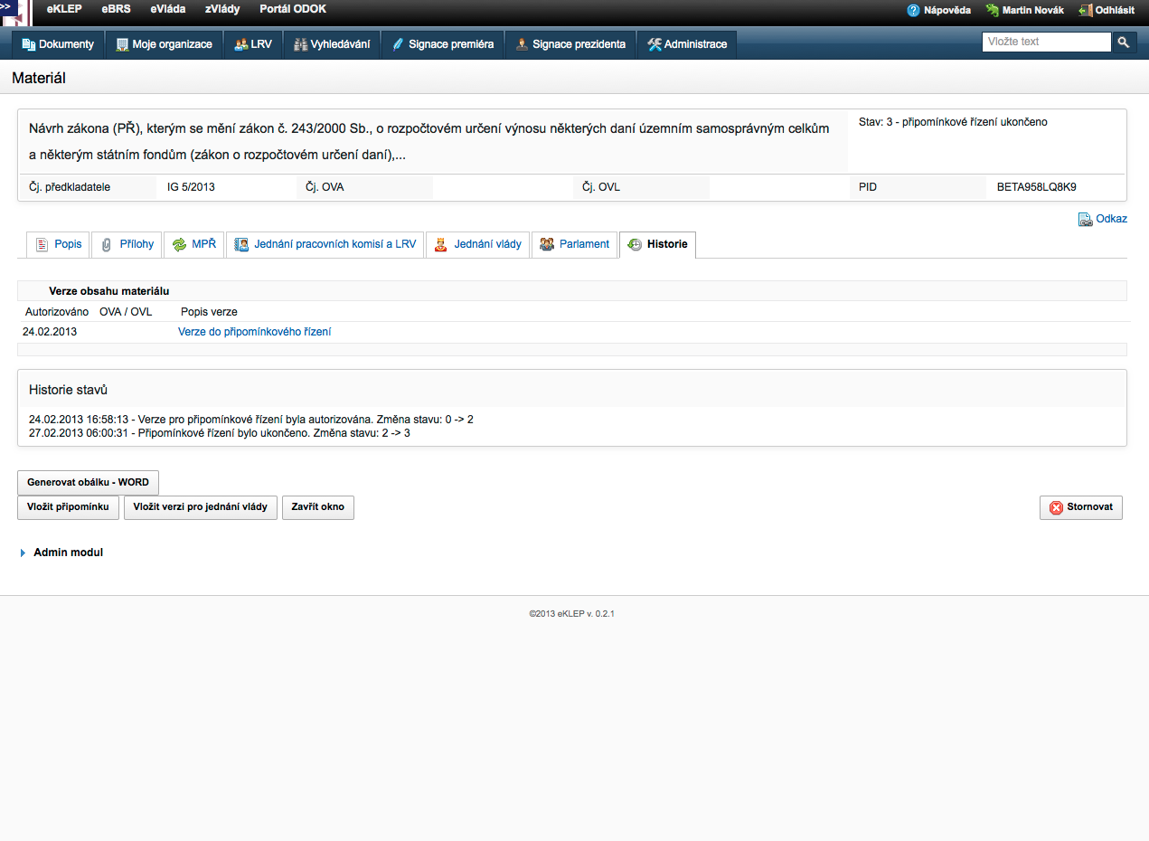
Obr. 7 – eKLEP – Verze materiálu, historie příloh a historie stavů materiálů

Slide 37
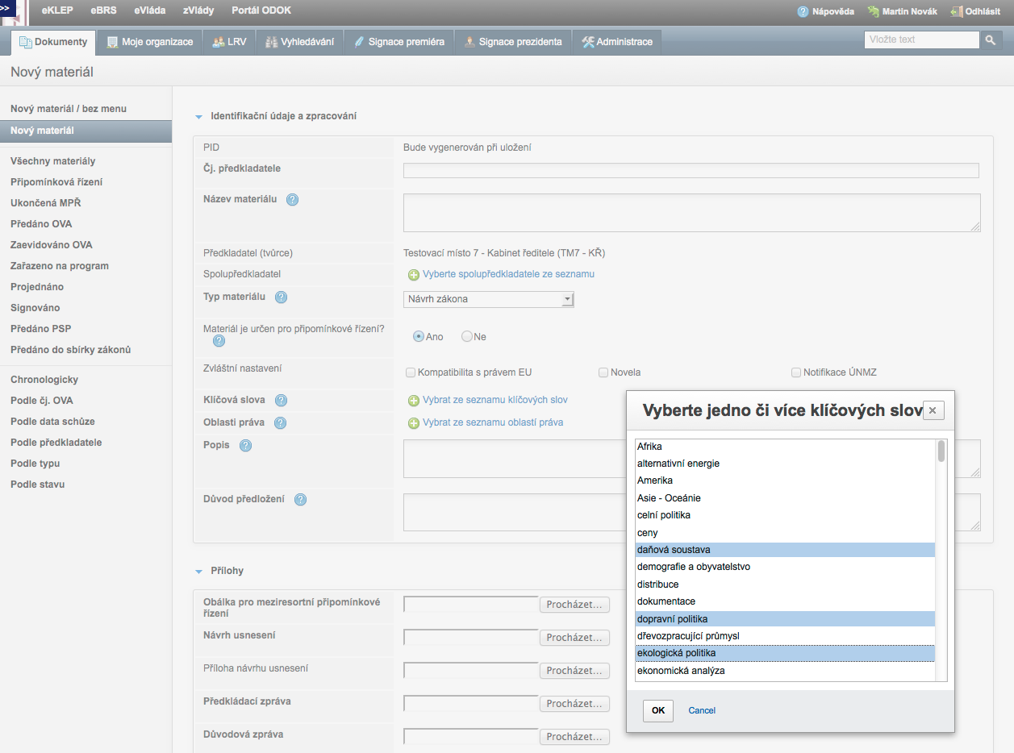
Obr. 8 – eKLEP – oblasti práva a klíčová slova

Slide 38
Aplikace ODok – eKLEP
Nové funkcionality
Modernizovaný systém rozšíří možnosti další spolupráce s externími systémy do budoucna
komunikační rozhraní – IS PSP, IS SEN
tok vládních materiálů do PSP a Senátu
import stavových informací z jednání Parlamentu
univerzální komunikační rozhraní pro napojení Sbírky zákonů a Sbírky mezinárodních smluv

Slide 39
Aplikace ODok – AVS/AVP
Stávající funkcionality
Evidence a správa materiálů určených na jednání vlády
Tvorba:
programu a dodatku programu jednání vlády
záznamu z jednání vlády
usnesení vlády – publikovány jsou v knihovně zVlády
Správa projednávání jednotlivých bodů programu jednání vlády
Nové a modernizované funkcionality
Modernizované interní komunikační rozhraní s eKLEP a eVláda
Upravená administrace AVS/AVP

Slide 40
Aplikace ODok – eVláda
Stávající funkcionality
Zobrazení aktuálního jednání vlády online
Zobrazení archivních jednání vlády s uveřejněním
jednotlivých bodů programu jednání
typem projednání
Nové funkcionality
Nová modernizovaná prezentační vrstva eVlády (obr. 9)
nové zobrazení materiálu (obr. 10)
zjednodušený přístup k informacím

Slide 41
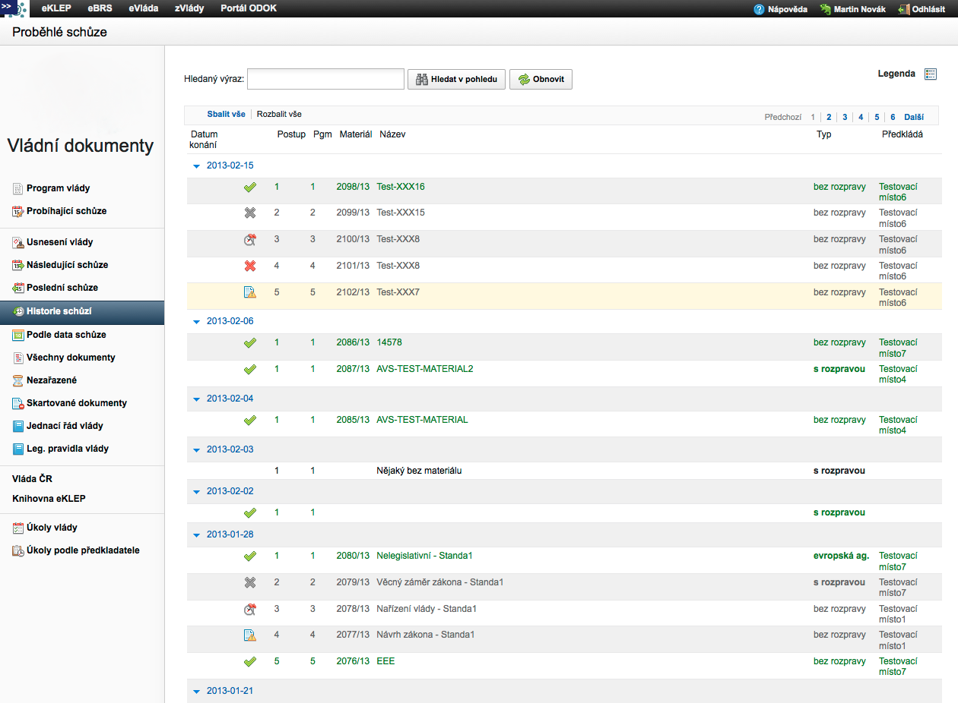
Obr. 9 – eVláda

Slide 42
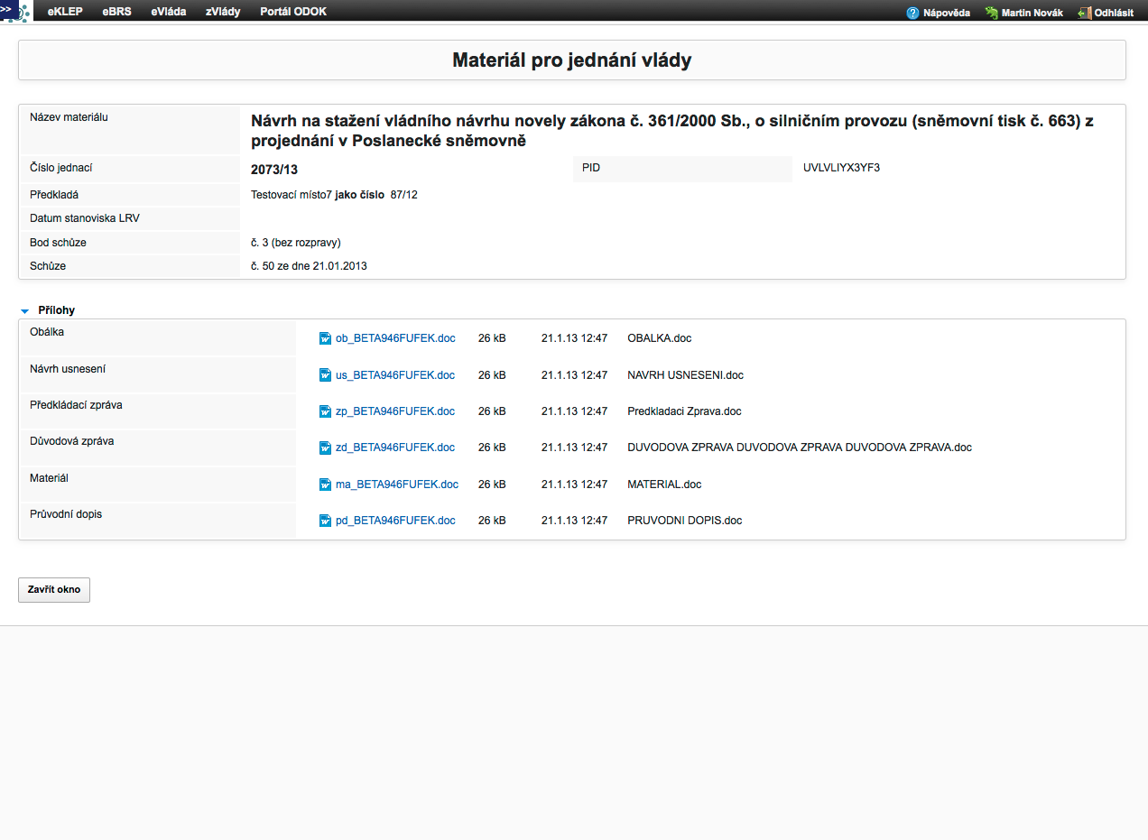
Obr. 10 – eVláda - materiál

Slide 43
Aplikace ODok – KPL
Stávající funkcionality
Zobrazení novinek připravované legislativy
Metadatové prohledávání zveřejněných materiálů
Modernizované funkcionality
Modernizace vyhledávání v KPL
Zvýšení uživatelského komfortu

Slide 44
Aplikace ODok – KPL
Nové funkcionality
Nový a sjednocený vzhled se všemi veřejnými knihovnami ODok (obr. 11)
Fulltextové prohledávání materiálů
Možnost metadatového vyhledávání přímo podle klíčových slov vedených v řízeném slovníku v eKLEPu (obr. 12)
Propojení s dokumenty z jednání vlády (obr.13)
Návaznost na uskutečněné jednání vlády
Možnost tvorby rešerší – propojení na rešeršní košík katalogu vLegis
Centralizace informací - zpřístupnění veřejnosti z Portálu ODok

Slide 45
Obr. 11 – KPL - vstup

Slide 46
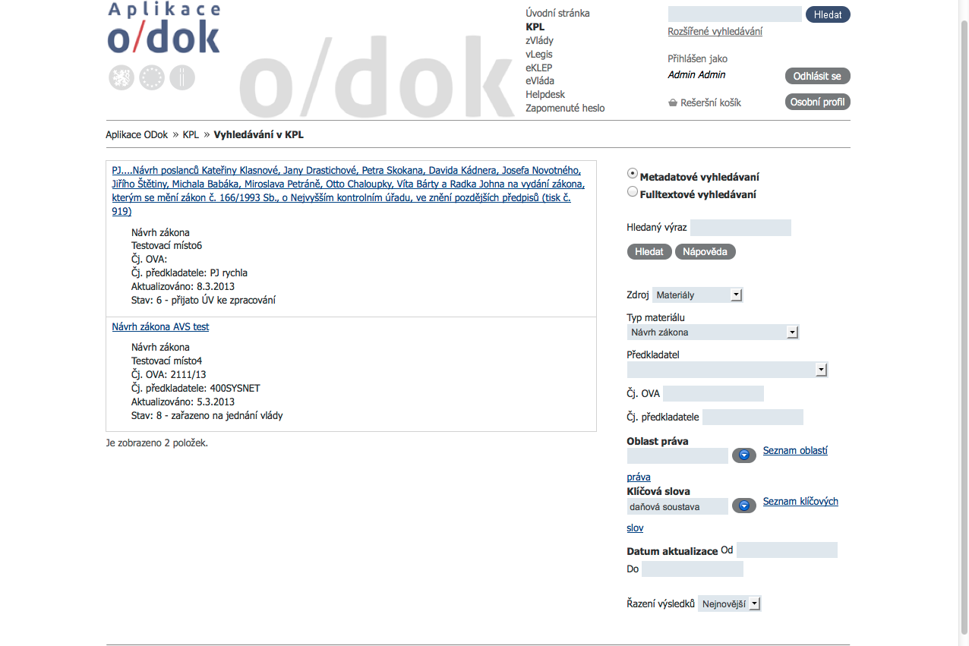
Obr. 12 – KPL – metadatové vyhledávání

Slide 47
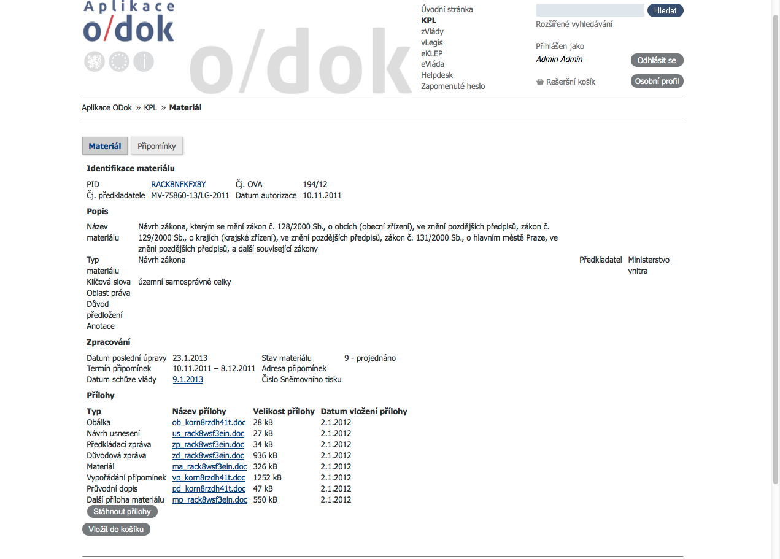
Obr. 13 – KPL – materiál, propojení na zVlády

Slide 48
Aplikace ODok – zVlády (dříve DUS)
Stávající funkcionality
Zpřístupňuje veřejnosti dokumenty jednání vlády
programy jednání vlády
veřejně přístupné materiály pro jednání vlády
záznamy z jednání vlády
usnesení vlády
Metadatové prohledávání dokumentů

Slide 49
Aplikace ODok – zVlády (dříve DUS)
Modernizované funkcionality
Modernizace vyhledávání
Zvýšení uživatelského komfortu
Nové funkcionality
Nový a sjednocený vzhled se všemi veřejnými knihovnami ODok (obr. 14)
Propojení usnesení na související projednávané materiály – přímé odkazy na KPL
Možnost zahrnutí dokumentu jednání vlády do provedených rešerší – rešeršní košík
Centralizace informací - zpřístupnění veřejnosti z Portálu Odok

Slide 50
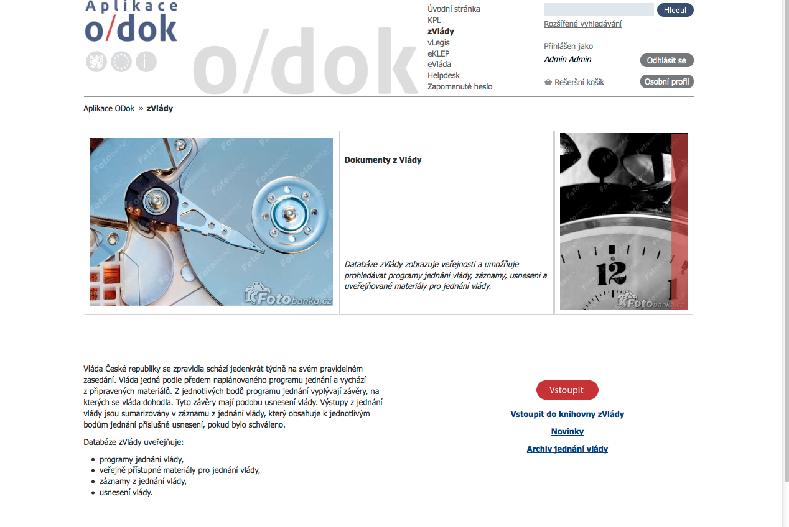
Obr. 14 – zVlády – vstup

Slide 51
Aplikace ODok – vLegis
Nové funkcionality
Sjednocený vzhled se všemi veřejnými knihovnami ODok
Jednotný přístup k vládní dokumentaci pro veřejnost i státní správu
Přímé propojení katalogových listů na úplné materiály v KPL, zVlády nebo v ISAPu
Napojení na ISAP
dokumenty z ISAPu budou dohledatelné v katalogu vLegis společně se všemi veřejně přístupnými dokumenty systému ODok
Metadatové prohledávání dokumentace a její následné filtrování
(obr.15)
Rešeršní košík (obr. 16)
umožňuje přihlášeným uživatelům přípravu a správu rešerší
propojení materiálů v rešerši na jejich zdrojové zobrazení
možnost exportu rešerše do formátu PDF
Centralizace informací - zpřístupnění veřejnosti z Portálu ODok

Slide 52
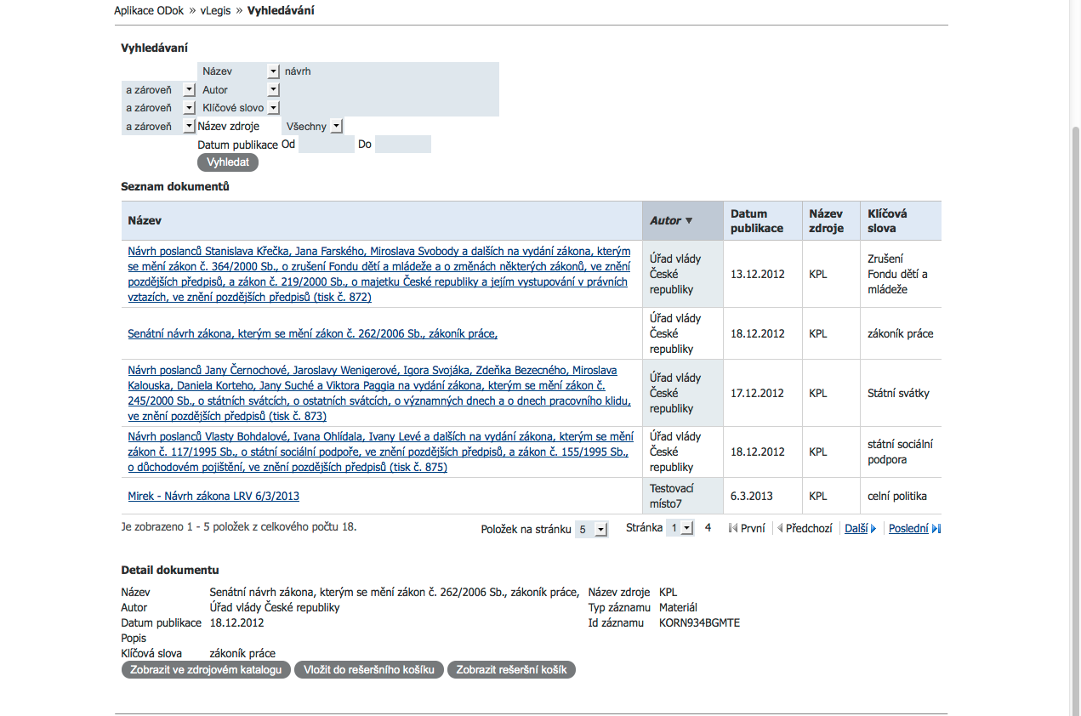
Obr. 15 – vLegis – metadatové vyhledávání a následné filtrování

Slide 53
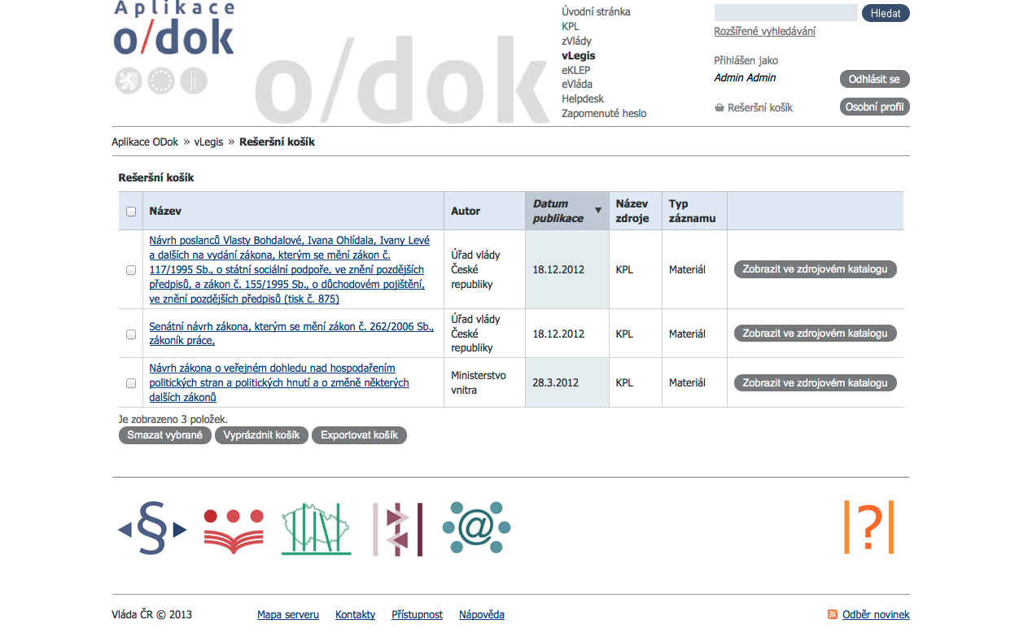
Obr. 16 – vLegis – rešeršní košík

Slide 54
Portál ODok
Účel portálu
Centrální zdroj informací pro uživatele a veřejnost
jednotný přístup k informacím
už nebude nutné shromažďovat informace ze stránek vlády, knihovny připravované legislativy, případně ISAPu
propojení informací z jednotlivých systémů
jednotné uživatelské prostředí zvyšuje komfort uživatele
Rozcestník do všech dílčích aplikací ODok včetně helpdesku (obr. 17)

Slide 55
Obr. 17 – Portál Aplikace ODok – úvodní stránka

Slide 56
Portál ODok
Základní funkcionality
Portál ODok integruje veřejné aplikace ODok, tj. KPL, zVlády a vLegis, a Helpdesk ODok
Po zaregistrování zpřístupnění dalších funkcionalit
rešeršní košík katalogu vLegis
RSS kanály
Diferenciace uživatelských práv podle rolí
anonymní uživatelé, přihlášená veřejnost a uživatelé eKLEPu a eVlády budou mít k dispozici jiné funkcionality

Slide 57
Portál ODok
Uživatelská práva
Anonymní uživatelé
přístup do KPL, zVlády a vLegis a do znalostní báze helpdesku
Přihlášená veřejnost
přístup do KPL, zVlády a vLegis a do znalostní báze helpdesku
možnost tvorby rešerší
Stávající uživatelé eKLEPu nebo eVlády
přístup i do KPL, zVlády a vLegis a do znalostní báze helpdesku
možnost tvorby rešerší
možnost podání technického nebo odborného dotazu v helpdesku

Slide 58
Aktuální stav projektu
Aktuální fáze
Aplikace ODok - fáze testování
Helpdesk ODok - dokončení aplikace, počátek testovací fáze
Předpokládané spuštění modernizovaného ODok
červen – červenec 2013
spuštění projektu jako celku včetně helpdesku
uživatelé budou o průběhu spouštění informováni s dostatečným předstihem
Upozornění
snímky obrazovek a fotografie uvedené v prezentaci jsou pouze ilustrační

Slide 59
Podporovaná technologie
Prohlížeče
Internet Explorer 7 a vyšší
Firefox 3 a vyšší
Google Chrome 4 a vyšší
Další požadavky: doplňky pro čtení PDF a flash aplikací
Operační systémy počítačů
Windows XP a vyšší
MAC OS X
Linux (RedHat, SuSe, Debian a Ubuntu)
Přihlášení do systémů eKLEP, eVláda i na Portál ODok
celá emailová adresa a heslo

Slide 60
Kontakt
Své připomínky a podněty můžete zasílat na adresu:
odok@vlada.cz
Dotazy?

